Slide 1

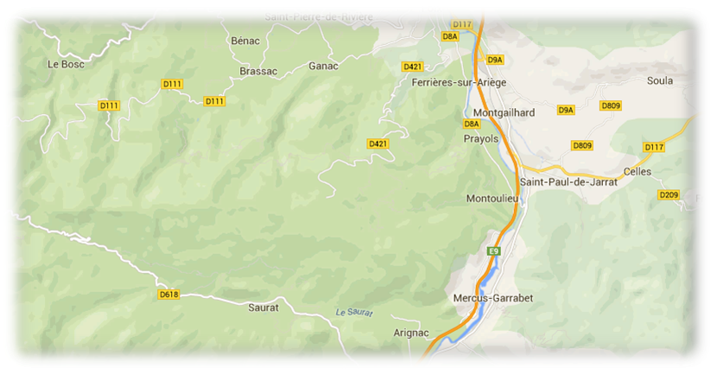
PROJET E-PASTO Clôture virtuelle
Green Surveillance
Bruno CHRISTOL
Sébastien DOS SANTOS
Pierre-Louis FAUNY
Romain FUSTÉ
Mathieu LECACHER
Arthur MOUFOUNDA
Ingénierie des systèmes
ESTIA 2016

Slide 2
Sommaire
Exigences
Présentation du système choisi
Détails de conception
Bilan collectif sur le déroulement du projet

Slide 3
EXIGENCES SYSTEME
Géo localisable
Health Monitoring
Autonome
Collier
Alertes Dynamique
Résistant/Etanche

Slide 4
EXIGENCES SYSTEME
Ergonomique
Personnalisable
IHM
Intuitif
Rafraichissement Dynamique
Fonctionnel

Slide 5
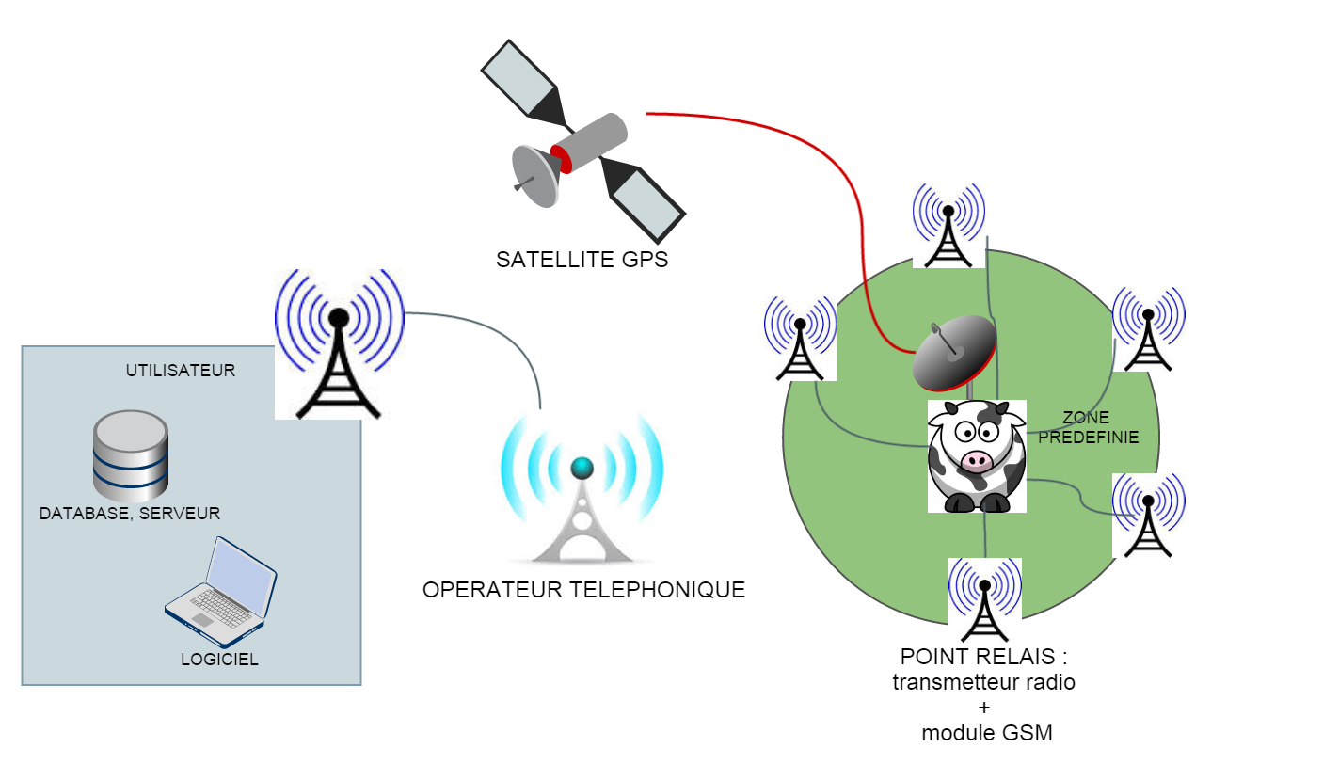
Traitement du signal et stockage des données

Slide 6
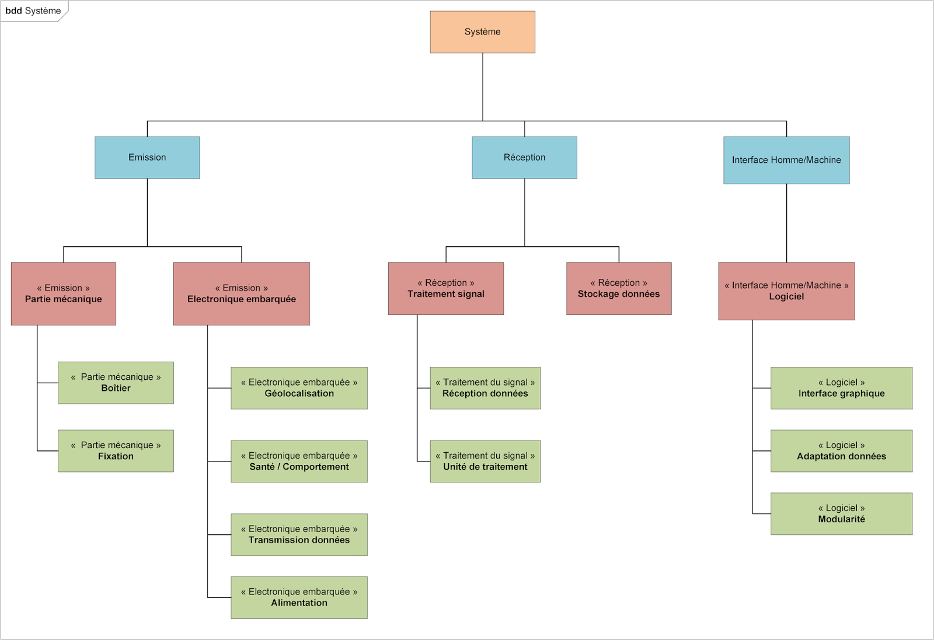
Diagramme de blocs du système

Slide 7
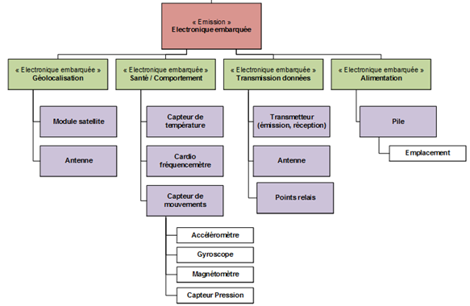
Electronique embarquée

Slide 8
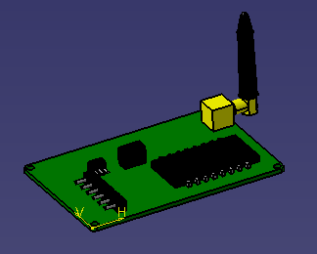
Electronique embarquée
Faible encombrement
Capteurs mouvements
Bande ISM
GSM
Faible consommation
Microcontrôleur

Slide 9
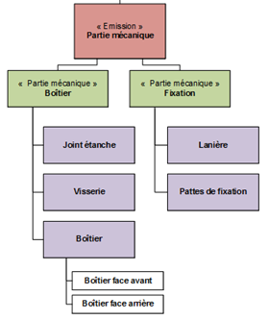
Mécanique

Slide 10
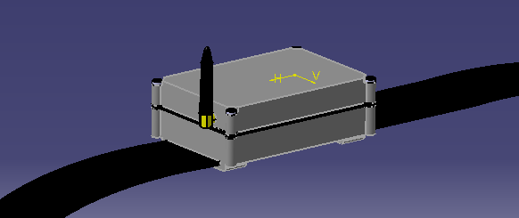
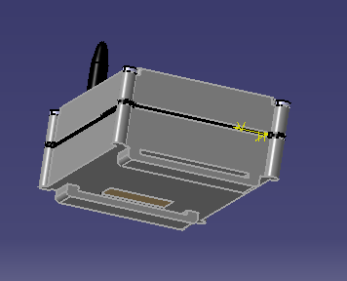
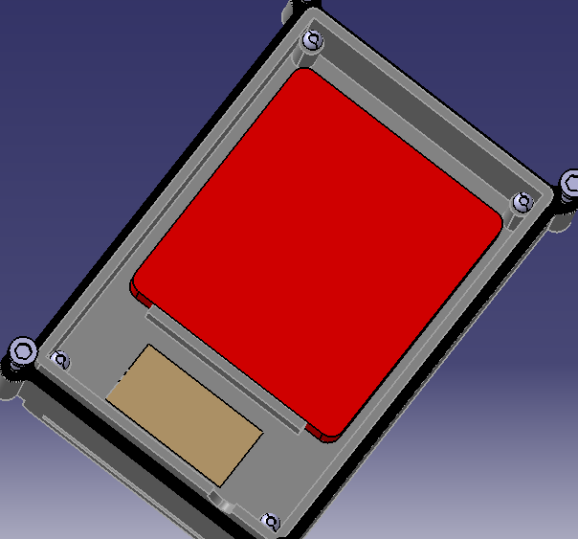
Le boîtier

Slide 11

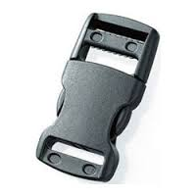
Sangle et attache

Slide 12
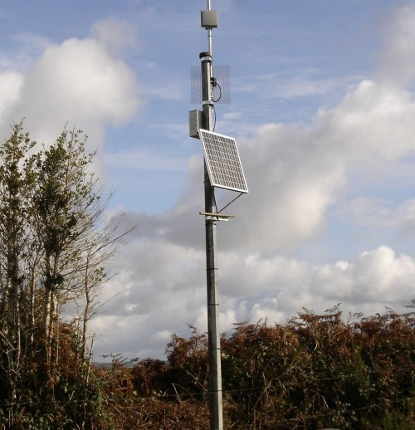

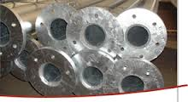
Mécanique point relais

Slide 13

Démonstration de l‘IHM

Slide 14
Bilan technique
Emission
Rafraichissement données
Système de stimuli
Autonomie
Réception
Données collier/serveur
IHM
Intégration d’un fichier .kml
Gestion de l’historique
Bilan financier
Prix clôture physique ≈ 77000 €
Prix clôture virtuelle ≈ 150000 €

Slide 15
Conclusion
Bilan financier
Prix clôture physique ≈ 77000 €
Prix clôture virtuelle ≈ 150000 €
Déroulement du projet d’équipe

